Slide 2
DISPLAY HIRDETÉSEK

Slide 3
AZ ONLINE HIRDETÉSEK ELŐNYEI
Real-time menedzselhető
Mérhető
Targetálható
Interaktív.
Fontos a technológiai háttér

Slide 4
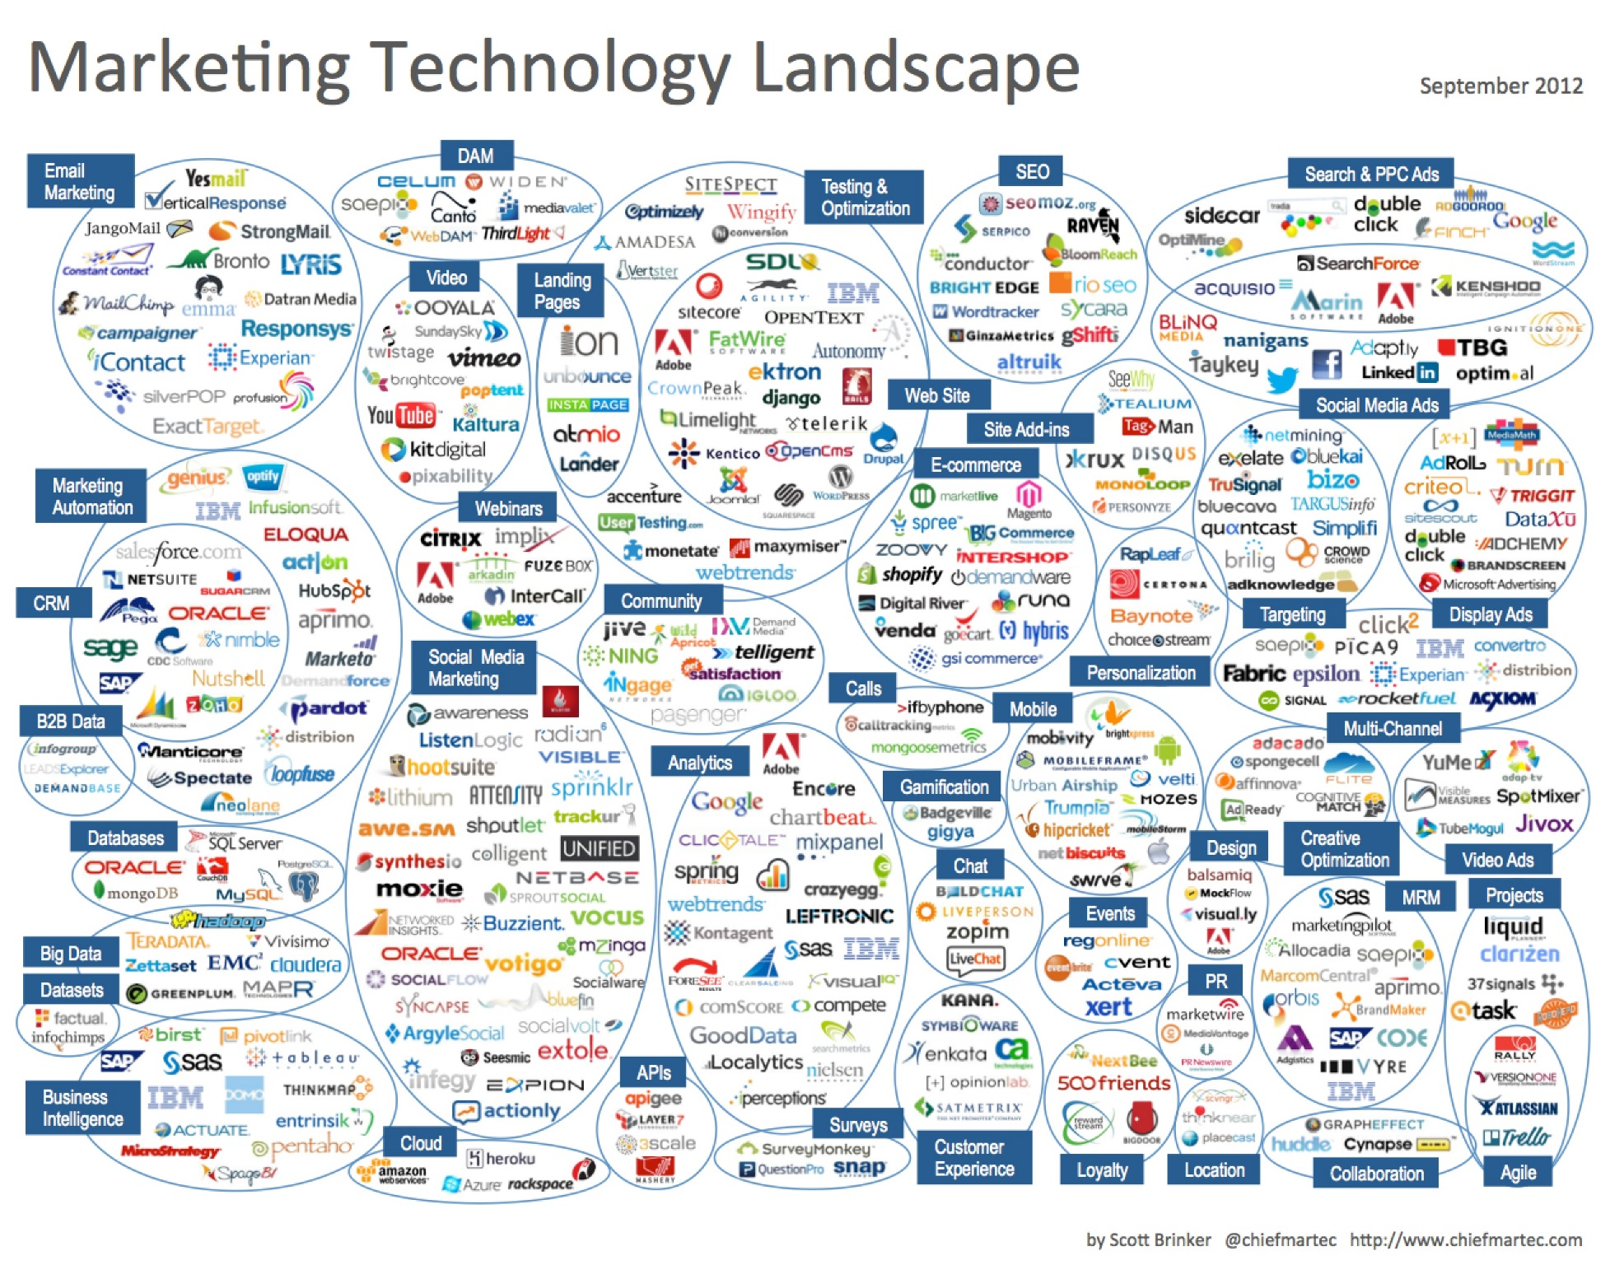
Display hirdetések

Slide 5
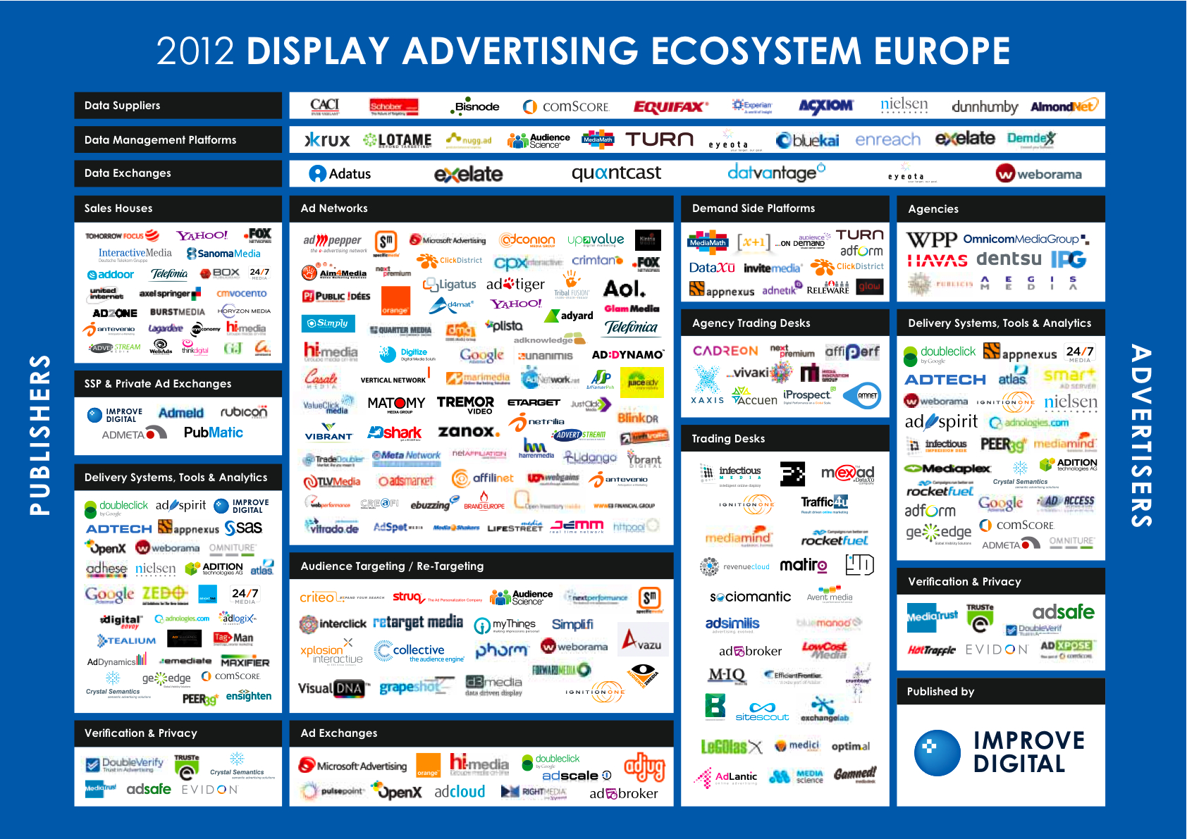

Slide 6
Adszerver - a display hirdetési technológiák alapja
FELADATAI
Kampánymenedzsment interfész biztosítása
Mérés
Targetálás
A hirdetések megjelenítése

Slide 7
AZ ITTHON LEGGYAKRABBAN HASZNÁLT ADSZERVEREK

Slide 8
Általában a hirdető és a tartalomszolgáltató is használ adszervert
Forrás: http://www.mywebpresenters.com/

Slide 9
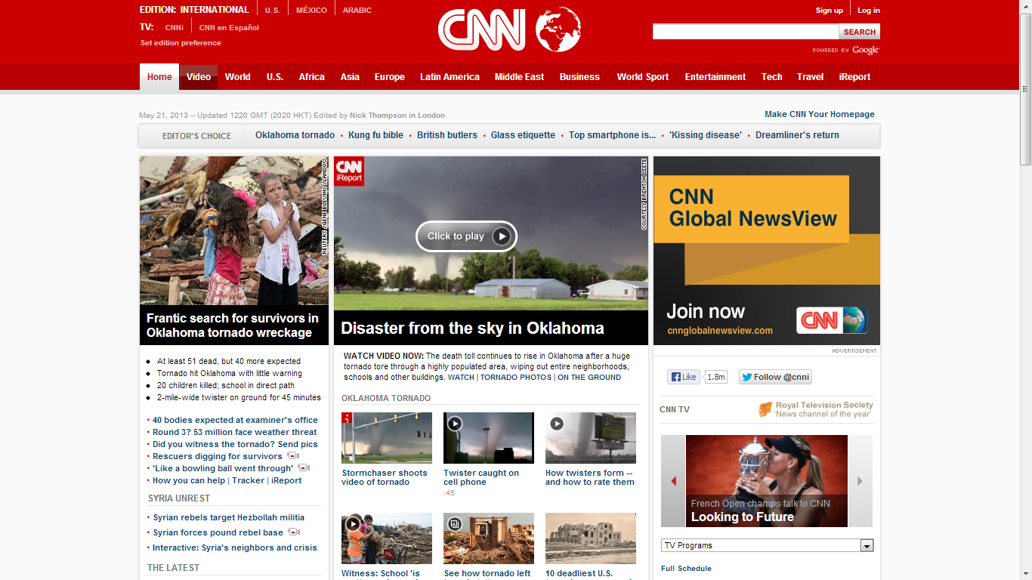
Kérés
1
Tartalomszolgáltatói web szerver
Az oldal kódja (benne az adszerver kóddal)
Kérés
2
Tartalomszolgáltatói adszerver
Hirdetői adszerver kód
Kérés
3
Hirdetői adszerver
Hirdetés
A hirdetéskiszolgálás folyamata
(tartalomszolgáltatói és egy hirdetői rendszer esetén)

Slide 10
Kampány
Hirdetői adszerver
Tartalomszolgáltatói adszerver 1
„A” weboldal
Tartalomszolgáltatói adszerver 2
„B” weboldal
Tartalomszolgáltatói adszerver 3
„C” weboldal
Tartalomszolgáltatói adszerver X
. . .

Slide 11
Tartalomszolgáltatói adszerver
Hirdetői adszerver
Fix kódok az oldalban
Targetálás, frequency capping
Targetálható
Csak a tartalomszolgáltatóhoz tartozó kampány rész optimalizálható, átlátható
Nem fix kódok, a hirdető/ügynökség küldi a weboldalaknak
Targetálás, frequency capping beállítása nem szokás
A teljes kampány optimalizálható, egyben átláthatóak a mérések

Slide 12
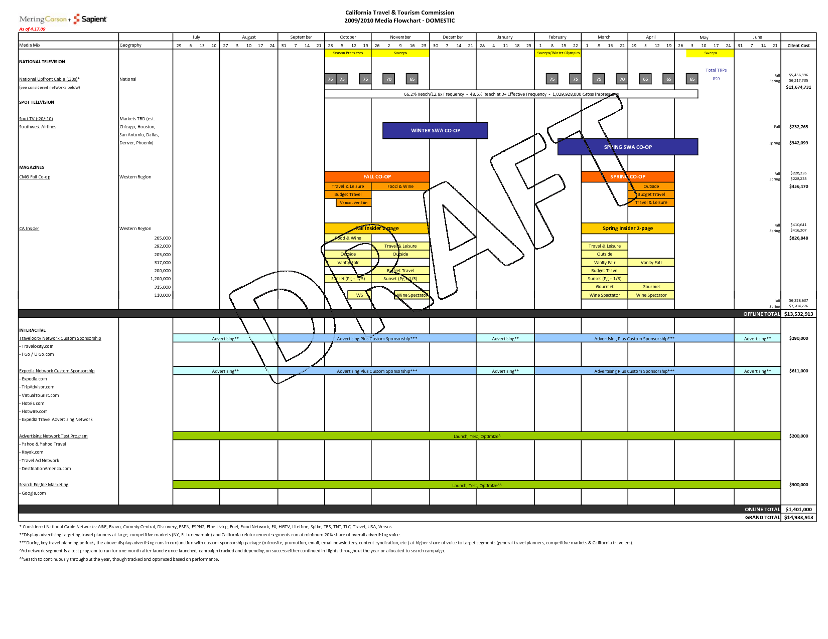
Az adszerverekbe felvitt kampány alapja a médiaterv

Slide 13
A KAMPÁNYOK FELÉPÍTÉSE AZ ADSZERVEREKBEN
Kampány
Kreatív
Zóna/Placement
Targetálás
Egyéb mérőkódok (konverziókövetéshez, retargetinghez)
+ Csoportosítási lehetőségek (hirdető, tartalomszolgáltató, hirdetési csoport/alkampány; rendszerenként különböző)
Opcionális

Slide 14
A KAMPÁNY
A teljes hirdetési kampányt (vagy tartalomszolgáltatói rendszer esetén annak az adott médiatulajdonosra eső részét) átfogó egység
A médiatervből ide tartozik:
Időszak
Megrendelt mennyiség

Slide 15
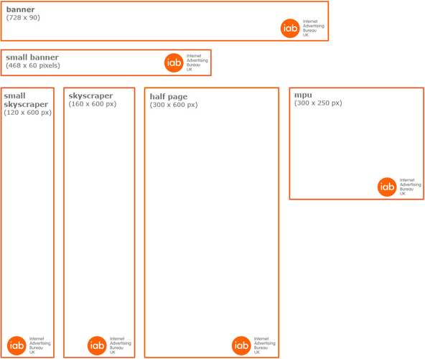
A KREATÍV
A hirdetés, ami az adott weboldalon megjelenik
Landing page
Dimenzió
Fájlméret
Típus:
Flash/kép/szöveg/HTML
Rich media formátumok

Slide 16
A ZÓNA/PLACEMENT
A tartalomszolgáltatónál a hirdetési helynek felel meg, ahol a hirdetés megjelenik
A hirdetői oldalon a tartalomszolgáltatónak küldendő
Tartozik hozzá egy kód, ami a megjelenítést és mérést végzi

Slide 17
A TARGETÁLÁS
Technikai paraméterek alapján: böngésző, mobil eszköz, képernyő felbontás, Flash képes-e a készülék, keyword, URL, stb.
A média oldalon: kizárások
Frequency capping
Viselkedés/érdeklődés alapú targetálások

Slide 18
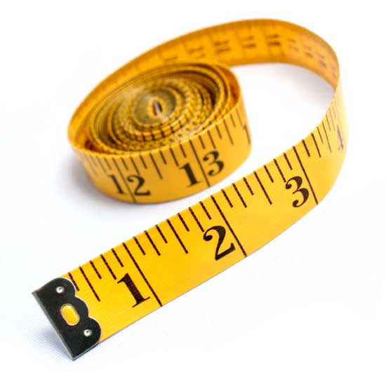
AZ EGYÉB MÉRŐKÓDOK
A hirdető oldalába kell beépíteni
Szükséges:
a konverziók méréséhez (regisztráció, hírlevél feliratkozás, stb.)
retargetinghez

Slide 19
CSOPORTOSÍTÁSI LEHETŐSÉGEK
A rendszerben való munkát könnyítik meg
Segítik a kampányok, kreatívok, stb. rendszerezését, hogy átláthatóbb legyen a munka

Slide 20
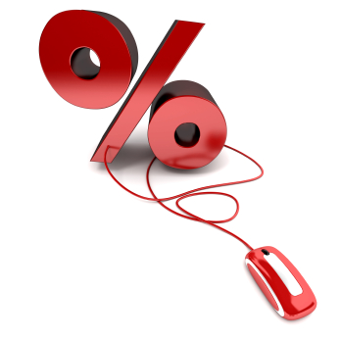
MÉRŐSZÁMOK
Hirdetésmegjelenés|AdView|Impression
Kattintás|CT
Átkattintási arány|CTR = CT/AV*100
Egyedi látogató|Unique user adatok
Konverziók:
Post-view
Post-click
Felhasználói interakciók
Viewable impression
A fentiekből számolt adatok

Slide 21
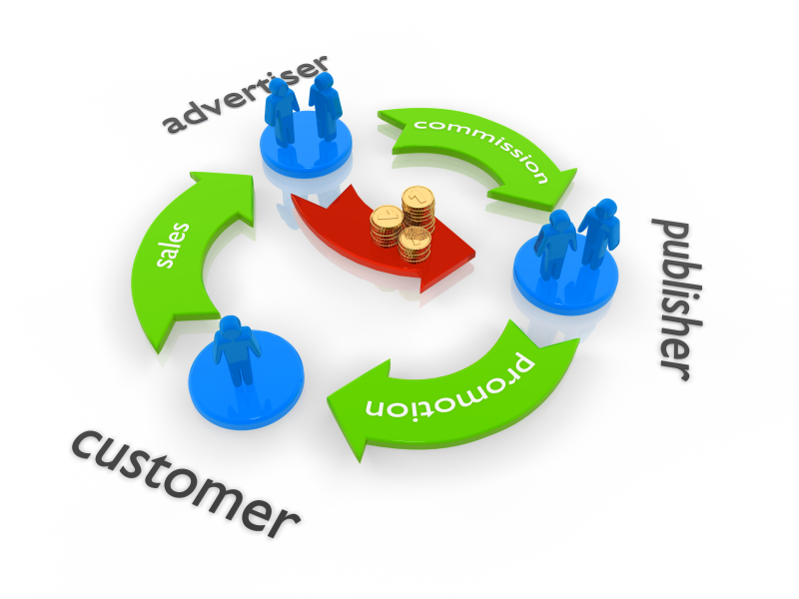
PERFORMANCE MARKETING

Slide 22
PERFORMANCE MARKETING
Alapja a szoros partnerség és bizalom a hirdető és a médiafelület között
Önmagában, branding nélkül kevésbé hatékony
Konverzió méréshez fontos:
ellenőrizni a kódok helyes beépítését a kampány előtt
meghatározni a konverziós pontokat (regisztráció, vásárlás, stb.)

Slide 23
MOBIL HIRDETÉSEK
KIHÍVÁSOK:
Sokféle platform, eszköz böngésző
Sztenderdek hiánya

Slide 24
MOBIL HIRDETÉSEK
LEHETŐSÉGEK:
Személyesebb eszköz
Lokáció alapú targetálás

Slide 25
MOBIL HIRDETÉSEK
Hirdetések applikációkban
Platformonként más app
Hirdetések mobil oldalakon
Böngészőre optimalizálás

Slide 26
MOBIL HIRDETÉSEK
Targetálások
Lokáció alapon
Eszköz/platform
Készülék paraméterek (képernyőfelbontás, MMS képes-e, be van-e kapcsolva a WiFi, stb.)
+ a weben is elérhető targetálások

Slide 27
MOBIL HIRDETÉSEK
Kreatívok
Képek
Rich media formátumok -> HTML5
Fontos a kreatív fájl mérete
Különböző eszközökön másképp viselkedhet -> mindig kell tesztelés!

Slide 28
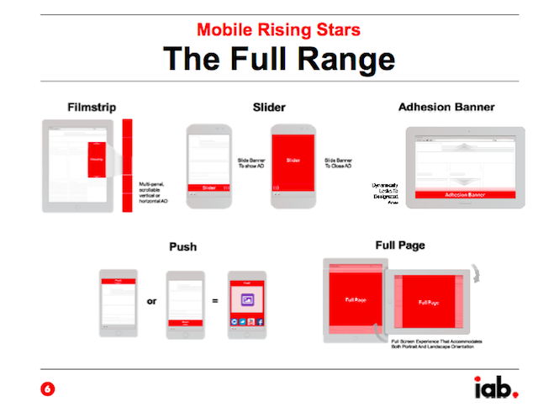
MOBIL HIRDETÉSEK
Sztenderdizált kreatív formátumok
A hazai piacon: 480x120, 320x50
IAB Mobile Rising Stars:

Slide 29
KÉRDÉSEK

Slide 30
Köszönöm a figyelmet!
ebalatoni@adverticum.com

